Slide 1
AUTOPPT
文艺复兴艺术
一场关于空间、身体与权力的视觉重写
PowerPoint-native output
Layout-aware slide planning
Template and remix ready

Slide 2

展陈式开场页
更适合艺术与文化主题的海报感开场

Slide 3
“
透视法不只是绘画技巧，而是一种组织世界的新方式。
— AutoPPT Sample Desk, Art History Notes

Slide 4
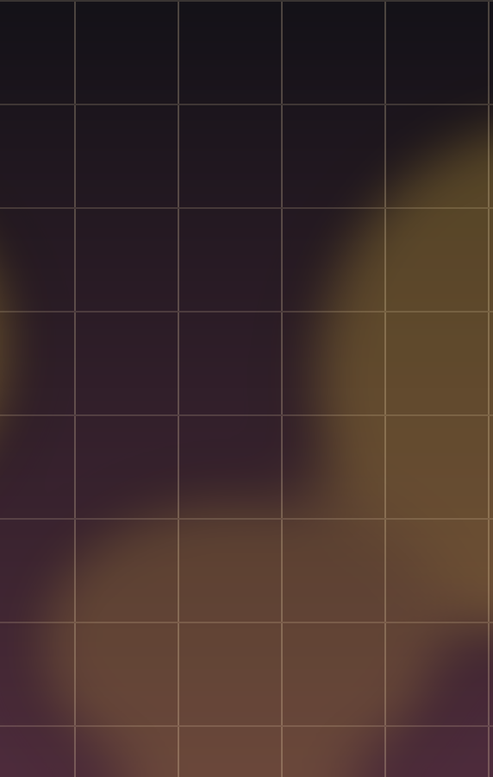
为什么它今天仍然现代
空间开始有逻辑。
人物开始有重量。
观看开始带有立场。

Slide 5

作品墙式图片页
用整页图片维持观看节奏，而不是把每页都塞满说明

Slide 6
早期 vs 盛期文艺复兴
早期
盛期
结构实验
透视成形
情绪克制
构图平衡
身体成熟
理想美成型

Slide 7
如何读一幅作品
形式线索
文化线索
空间组织
光影处理
姿态比例
赞助人
宗教背景
古典引用

Slide 8
References
https://www.uffizi.it/en/the-uffizi
https://www.metmuseum.org/toah/hd/itar/hd_itar.htm

